Slide 1
А.С.Пушкин. Стихи – мгновение или вечность?

Slide 2
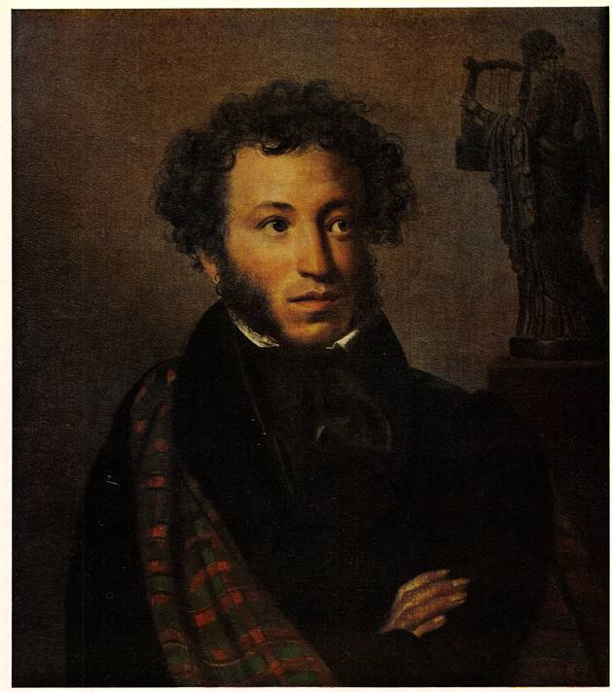
Ах! Ведает мой добрый гений, Что предпочел бы я скорей Бессмертию души моей Бессмертие моих творений. А.С.Пушкин
О.А. Кипренский. "Портрет Пушкина". 1827 г

Slide 3
О, сколько нам открытий чудных
Готовит просвещенья дух
И опыт, сын ошибок трудных,
И гений, парадоксов друг,
И случай, бог изобретатель.
А.С.Пушкин

Slide 4
Творческая мастерская
Задание 1
Определите лексическое значение
слов мгновение и вечность путём
подбора синонимов.

Slide 5
Противоречие
Мгновение Вечность
миг бесконечность
момент бессмертность
постоянность
нетленность
неугасимость

Slide 6
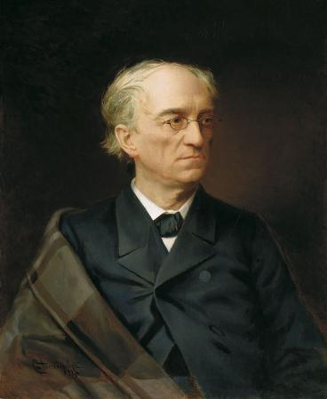
В наш век стихи живут два-три мгновенья, родившись утром, вечером умрут. Ф.М.Тютчев
С.Ф. Александровский. «Портрет Тютчева». 1876

Slide 7
Творческая мастерская
Задание 2
Подтвердите или опровергните
высказывание Ф.М.Тютчева о
существовании стихов.
Результат работы: схема, кластер,
таблица, тезис.

Slide 8
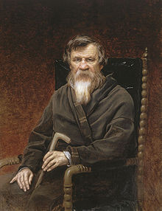
…стихи, родясь утром, не умирают вечером, потому что чувства и мысли, их волнующие, принадлежат к разряду вечных. М.П.Погодин
В.Г. Перов. «Портрет Погодина». 1872

Slide 9
Чудное открытие
Стихи – вечность

